Slide 1

ANKARA BİLİM ÜNİVERSİTESİ
FİLM TASARIMI ve YÖNETİMİ
BÖLÜMÜ

Slide 2
Bölümümüz Hakkında
Film Tasarımı ve Yönetimi; sinema sanatını estetik, teknik ve yaratıcı yönleriyle ele alan, görsel-işitsel anlatım becerileri kazandırarak özgün içerikler üreten profesyoneller yetiştirmeyi amaçlayan disiplinlerarası bir eğitim alanıdır.
Bölümümüz 2020 yılında üniversitemiz ile eş zamanlı olarak kurulmuş; kuramsal bilgi ile uygulamalı eğitimi bütünleştiren çağdaş bir anlayışla eğitim-öğretim faaliyetlerini sürdürmektedir.
Amacımız, sanatsal bakış açısına sahip, yaratıcı düşünceyi benimseyen, teknolojiyi etkin kullanan, etik değerlere bağlı ve sinema ile dijital medya alanlarında üretim yapabilen nitelikli film tasarımcıları ve yönetmenler yetiştirmektir.
Bölümümüzü öne çıkaran başlıca özellikler; uygulama odaklı eğitim anlayışı, deneyimli akademik kadro, ilk yıldan itibaren film üretim süreçlerine katılım, kamera, ışık, ses ve kurgu alanlarında uygulamalı eğitim, festival ve proje odaklı çalışmalar ile Erasmus+ öğrenim ve staj olanaklarıdır.
Bölümümüzde eğitim %100 İngilizcedir. Gelecek yıldan itibaren Türkçe devam edecektir.
FİLM TASARIMI VE YÖNETİMİ BÖLÜMÜ

Slide 3
Eğitim Programı ve Müfredat
4 Yıllık Lisans Eğitimi
Müfredatımız; sinema kuramı ile uygulamalı film üretimini bütünleştiren yapısıyla öğrencilerimizi yaratıcı endüstrilere ve profesyonel film üretim süreçlerine hazırlamaktadır. Kuramsal dersler, uygulama çalışmaları, film projeleri ve sektör deneyimleriyle desteklenerek kapsamlı bir eğitim sunulmaktadır.
Temel ve Uygulamalı Dersler
Müfredatımızda Film Yapımı, Senaryo Yazımı, Yönetmenlik, Görüntü Yönetimi, Kurgu, Ses Tasarımı, Sinematografi, Belgesel Film, Film Estetiği, Yapım, Dijital Medya ve Film Analizi gibi temel alanların yanı sıra; uygulamalı atölyeler, proje dersleri ve mezuniyet filmi çalışmalarıyla teori ve uygulama bir arada yürütülmektedir.
Seçmeli Ders Olanakları
Deneysel Sinema, Video Sanatı, Dijital İçerik Üretimi, Animasyon, Fotoğrafçılık, Görsel Efekt, Film Eleştirisi, Film Felsefesi, Yeni Medya ve benzeri seçmeli derslerle öğrencilerimizin ilgi alanları doğrultusunda kendilerini farklı yaratıcı alanlarda geliştirmeleri desteklenmektedir.
Çift Anadal ve Yandal
Öğrencilerimiz, ilgili yönetmelikler ve kontenjanlar doğrultusunda üniversitemizin farklı bölümlerinde Çift Anadal (ÇAP) ve Yandal programlarından yararlanabilmektedir.
FİLM TASARIMI VE YÖNETİMİ BÖLÜMÜ

Slide 4
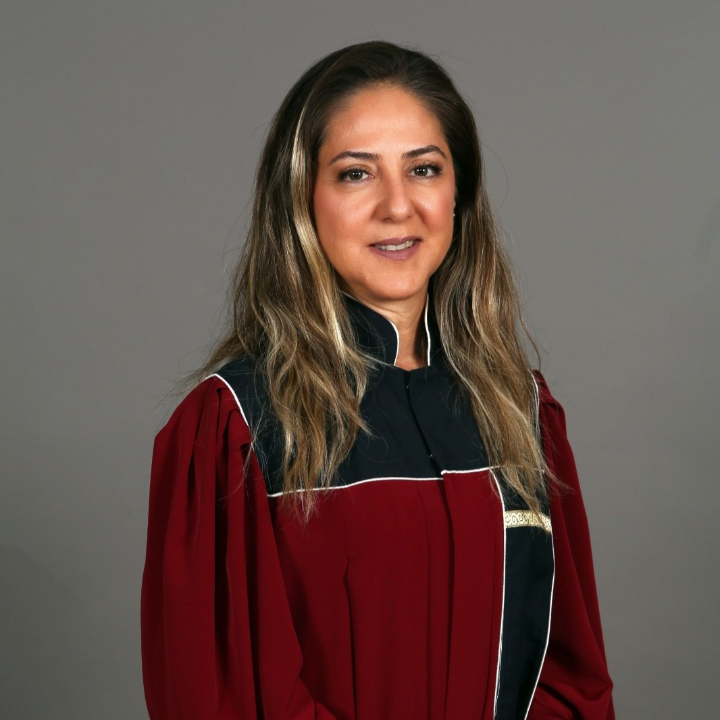
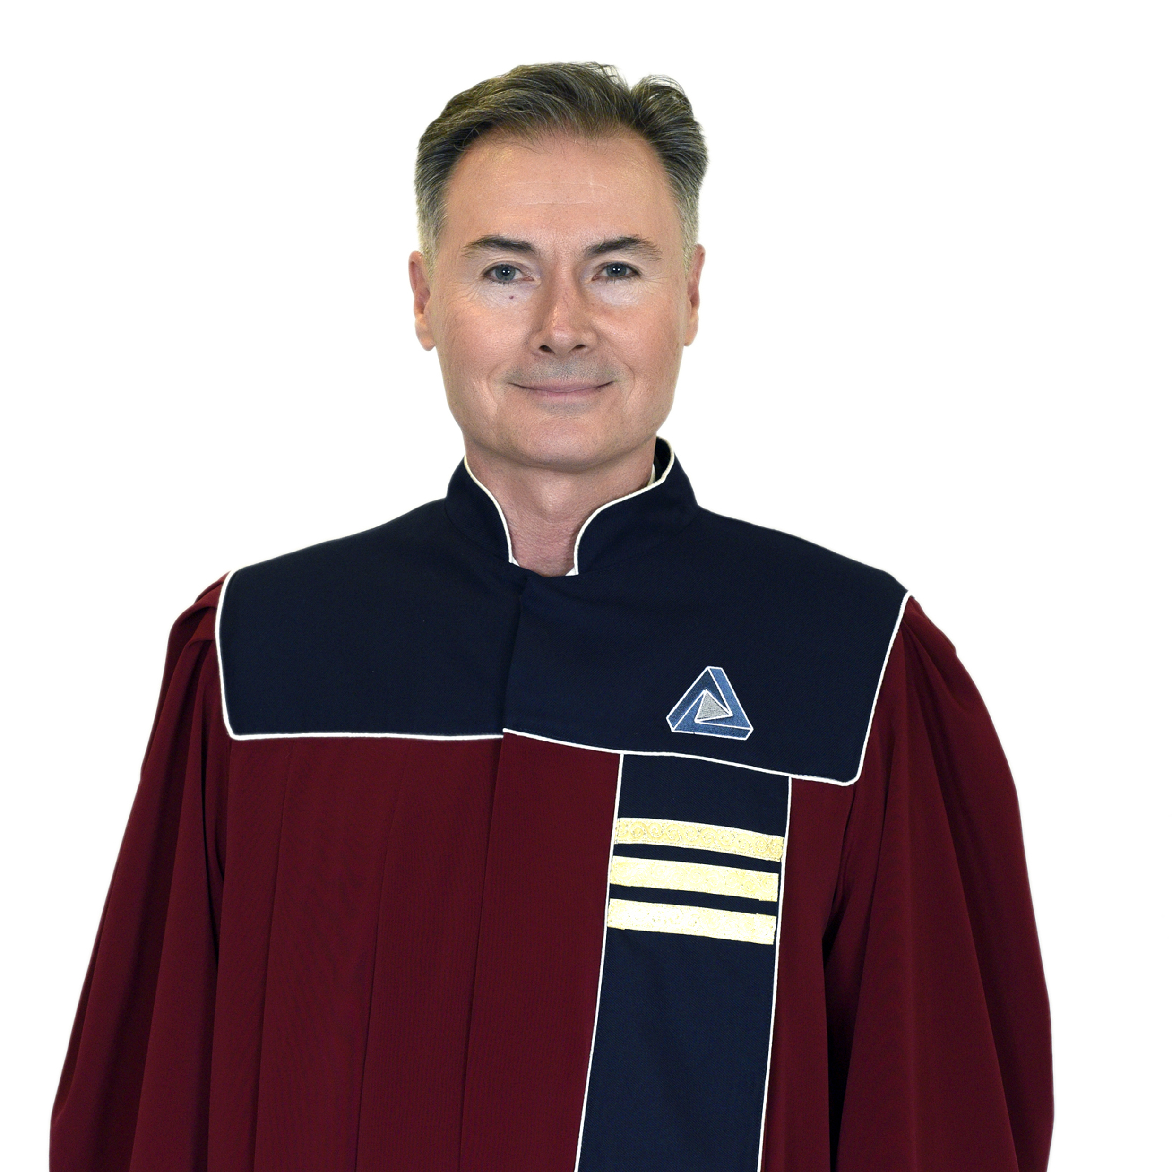
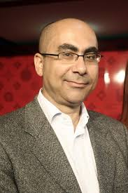
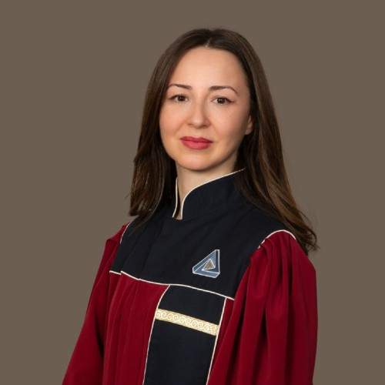
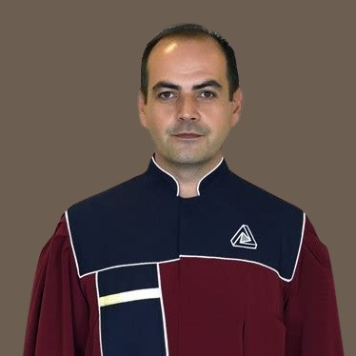
Akademik Kadro
Bölümümüz; sinema estetiği, yönetmenlik, senaryo, görüntü yönetimi, kurgu, ses tasarımı, belgesel sinema ve dijital medya başta olmak üzere farklı uzmanlık alanlarında çalışan, kuramsal bilgi ile uygulamalı film üretimini bir araya getiren güçlü bir akademik kadroya sahiptir.
Doç. Dr. Eda ARISOY
Bölüm Başkanı
Prof. Dr. Önder ERKARSLAN
Doç. Dr. Derviş ZAİMAĞAOĞLU
Dr. Öğr. Üyesi
Cansu YILMAZ
Dekan Yardımcısı
Dr. Öğr. Üyesi
Burak ÖZDEMİR
FİLM TASARIMI VE YÖNETİMİ BÖLÜMÜ

Slide 5
Laboratuvar ve Uygulama Olanakları
Uygulamalı Eğitim Ortamları
Film Yapım Stüdyolarımız ve uygulama alanlarımız ile öğrencilerimiz; kamera, ışık, ses ve kurgu süreçlerini profesyonel ekipmanlarla deneyimleyerek film üretim becerilerini uygulamalı bir ortamda geliştirme fırsatı bulmaktadır.
Kurgu ve Post-Prodüksiyon Laboratuvarlarımız, öğrencilerimizin görüntü düzenleme, renk düzenleme, ses tasarımı ve post-prodüksiyon süreçlerini güncel yazılım ve teknolojilerle deneyimleyebildiği uygulamalı çalışma ortamları sunmaktadır.
Teknik altyapımız; profesyonel kamera sistemleri, ses kayıt ekipmanları, ışık sistemleri ve güncel kurgu yazılımlarıyla öğrencilerimizin yaratıcı üretim ve teknik uygulama becerilerini desteklemektedir.
Kısa film, belgesel, deneysel film ve dijital medya projeleri ile öğretim elemanlarımız tarafından yürütülen akademik ve sanatsal çalışmalar, öğrencilerimize lisans eğitimleri boyunca proje geliştirme, ekip çalışması ve festival deneyimi kazanma fırsatı sunmaktadır.
FİLM TASARIMI ve YÖNETİMİ BÖLÜMÜ

Slide 6
Staj ve Uygulamalı Eğitim
Müfredatımızın son dönemi, öğrencilerimizin sektörel deneyim kazanmalarını desteklemek amacıyla zorunlu staj ve mezuniyet film projesine ayrılmıştır.
14 haftalık zorunlu staj programı kapsamında öğrencilerimiz, edindikleri kuramsal ve uygulamalı bilgileri profesyonel çalışma ortamlarına taşıyarak film ve medya sektörünün farklı alanlarında deneyim kazanmaktadır.
Yapım şirketleri, televizyon kanalları, dijital içerik üretim platformları, reklam ajansları, prodüksiyon ve post-prodüksiyon şirketleri ile kültür ve sanat alanında faaliyet gösteren kurumlarla yürütülen iş birlikleri sayesinde; öğrencilerimize sinema, televizyon ve dijital medya sektöründe staj yapma olanağı sunulmaktadır.
Ayrıca, kısa film, belgesel ve dijital medya projeleri, festival katılımları, atölye çalışmaları ve akademik etkinlikler ile öğrencilerimizin uygulamalı eğitim süreçleri desteklenmektedir.
FİLM TASARIMI ve YÖNETİMİ BÖLÜMÜ

Slide 7
Kariyer ve İstihdam
Mezunlarımız; sinema, televizyon ve dijital medya sektörlerinde yönetmen, yapımcı, senarist, görüntü yönetmeni, kurgu editörü, ses tasarımcısı, içerik üreticisi ve yaratıcı medya profesyoneli olarak kamu kurumları, yapım şirketleri, televizyon kanalları, dijital platformlar, reklam ajansları ve bağımsız üretim alanlarında geniş kariyer olanaklarına sahip olmaktadır.
Bölümümüz; sinema estetiği, film kuramı, yönetmenlik, sinematografi, ses tasarımı, kurgu, belgesel sinema ve dijital medya gibi farklı uzmanlık alanlarında lisansüstü eğitime güçlü bir akademik altyapı sunmaktadır.
Film projeleri, festivaller, seminerler, atölye çalışmaları ve akademik etkinlikler ile öğrencilerimizin sanatsal ve akademik gelişimleri desteklenmekte; lisans eğitimleri boyunca özgün projeler üretmeleri teşvik edilmektedir.
Mezunlarımızın önemli bir bölümü, lisansüstü eğitim hedefleri doğrultusunda Türkiye'de ve yurt dışında yüksek lisans programlarına devam etmekte; bir kısmı ise sinema, televizyon ve dijital medya sektöründe profesyonel kariyerlerine başlamaktadır.
FİLM TASARIMI ve YÖNETİMİ BÖLÜMÜ

Slide 8
Erasmus+ ve Uluslararası Anlaşmalar
Erasmus+ değişim programı kapsamında öğrencilerimiz, üniversitemizin anlaşmalı olduğu Avrupa'daki partner üniversitelerde eğitim alma veya staj yapma olanağına sahiptir.
Bölümümüz, Güzel Sanatlar ve Tasarım Fakültesi bünyesinde yürütülen Erasmus+ anlaşmaları kapsamında farklı Avrupa ülkelerindeki yükseköğretim kurumlarıyla uluslararası akademik iş birliklerinden yararlanmaktadır.
Uluslararası hareketlilik programları sayesinde öğrencilerimiz farklı akademik sistemleri deneyimleyerek yabancı dil, kültürlerarası iletişim ve mesleki yetkinliklerini geliştirme imkânı bulmaktadır.
Erasmus deneyimi, öğrencilerimizin akademik ve profesyonel gelişimlerini desteklemekte; uluslararası eğitim, ortak projeler ve yaratıcı endüstrilerde kariyer fırsatlarına hazırlanmalarına önemli katkı sağlamaktadır.
FİLM TASARIMI ve YÖNETİMİ BÖLÜMÜ

Slide 9
Bilimsel Araştırma ve Proje Olanakları
Araştırma ve proje üretim kültürü, lisans eğitiminin ilk yıllarından itibaren kuramsal dersler, uygulamalı atölyeler ve film üretim süreçleriyle desteklenmektedir.
Öğrencilerimiz, öğretim üyelerimizle birlikte TÜBİTAK 2209-A, BAP ve diğer bilimsel ve sanatsal araştırma projelerinde aktif olarak görev alabilmektedir. Ayrıca, ilgi duydukları çalışma alanlarında öğretim üyeleriyle birebir çalışma ve ortak film, video ve araştırma projeleri geliştirme fırsatı bulmaktadır.
Öğrenci projeleri; ulusal ve uluslararası film festivalleri, yarışmalar, sergiler, kongreler, sempozyumlar ve akademik yayın çalışmalarıyla desteklenmektedir.
Bölümümüzde yürütülen uygulamalı dersler, film üretim atölyeleri, stüdyo çalışmaları ve araştırma projeleri, öğrencilerimize yaratıcı üretim ve disiplinlerarası araştırma deneyimi kazandıran önemli eğitim ortamları sunmaktadır.
FİLM TASARIMI ve YÖNETİMİ BÖLÜMÜ

Slide 10
Kampüs Yaşamı ve Öğrenci Deneyimi
Ankara'nın merkezinde yer alan kampüsümüz, öğrencilerimize ulaşılabilir, dinamik ve yaratıcı bir üniversite yaşamı sunmaktadır.
Film Tasarımı ve Yönetimi Bölümü öğrencileri, üniversitemizde faaliyet gösteren öğrenci toplulukları aracılığıyla sinema, sanat ve kültür alanlarında düzenlenen etkinliklere aktif olarak katılabilmektedir.
Öğrencilerimiz; kısa film gösterimleri, film festivalleri, atölyeler, sergiler, söyleşiler ve çeşitli sosyal-kültürel topluluklarda ilgi alanlarına yönelik faaliyetlerde yer alabilmektedir.
Üniversitemizin sosyal, kültürel ve sportif olanakları ile Mogan Gölü Yelken Kulübü gibi öğrenci yaşamını destekleyen imkânları, öğrencilerimize disiplinlerarası etkileşim ve zengin bir kampüs deneyimi sunmaktadır.
Bölümümüzde yıl boyunca düzenlenen seminerler, yönetmen ve sektör profesyonelleriyle söyleşiler, uygulamalı atölyeler, film gösterimleri, festivaller ve akademik etkinlikler sayesinde öğrencilerimiz sinema sektörünü yakından tanıma ve mesleki gelişimlerini lisans eğitimleri boyunca sürdürme fırsatı bulmaktadır.
FİLM TASARIMI ve YÖNETİMİ BÖLÜMÜ

Slide 11
Destek Hizmetleri
Her öğrencimize bölüm öğretim üyeleri arasından bir akademik danışman atanmakta; ders seçimi, akademik planlama, staj, film projeleri ve mezuniyet süreçlerinde bireysel danışmanlık sağlanmaktadır.
Öğrencilerimiz, ihtiyaç duyduklarında üniversitemizin Psikolojik Danışmanlık ve Rehberlik Biriminden ücretsiz psikolojik danışmanlık ve rehberlik desteği alabilmektedir.
Ders materyalleri, proje içerikleri ve duyurular Microsoft Teams üzerinden paylaşılmakta; öğrencilerimiz öğretim üyeleriyle ofis saatleri ve e-posta aracılığıyla kolaylıkla iletişim kurabilmektedir.
Zengin kütüphane kaynakları, elektronik veri tabanları, dijital öğrenme platformları ve film arşivleri öğrencilerimizin akademik ve sanatsal çalışmalarını desteklemektedir.
FİLM TASARIMI ve YÖNETİMİ BÖLÜMÜ

Slide 12
Burs ve Finansal Olanaklar
Programımızda Tam Burslu, %50 Burslu ve Ücretli kontenjan seçenekleri bulunmaktadır.
ÖSYM yerleştirme bursları, üniversitemizin ilgili yönetmelikleri doğrultusunda normal öğrenim süresi boyunca korunmaktadır.
Üniversitemiz, başarı bursları ile öğrencilerimizin akademik ve sanatsal başarılarını desteklemektedir.
Öğrencilerimiz, uygun koşulları sağlamaları hâlinde kısmi zamanlı çalışma imkânlarından yararlanabilmektedir.
Güncel öğrenim ücretleri, burs olanakları ve başvuru koşulları üniversitemizin resmî web sitesi üzerinden duyurulmaktadır.
FİLM TASARIMI ve YÖNETİMİ BÖLÜMÜ

Slide 13
Sık Sorulan Sorular
Bu Bölüm Bana Uygun mu?
✔️ Sinema, görsel anlatım ve hikâye anlatıcılığına ilgi duyan, yaratıcı düşünmeyi seven, ekip çalışmasına yatkın ve film üretim süreçlerinde yer almak isteyen öğrenciler için güçlü bir tercih olabilir.
Mezun olunca ne iş yapacağım?
✔️ Mezunlarımız sinema, televizyon ve dijital medya sektörlerinde yönetmen, senarist, yapımcı, görüntü yönetmeni, kurgu editörü, ses tasarımcısı, içerik üreticisi ve yaratıcı medya profesyoneli olarak farklı kariyer olanaklarına sahip olabilir.
Yurt dışında çalışabilir miyim?
✔️ Evet. Uluslararası film ve medya sektöründe çalışmak veya lisansüstü eğitime devam etmek mümkündür. Ancak ülkelerin çalışma ve eğitim koşullarına bağlı olarak dil yeterliliği ve gerekli mesleki şartların sağlanması gerekebilir.
Staj bulmak zor mu?
✔️ Bölümümüzün yapım şirketleri, televizyon kanalları, dijital medya kuruluşları ve yaratıcı sektör temsilcileriyle yürüttüğü iş birlikleri sayesinde öğrencilerimiz staj süreçlerinde akademik danışmanlık ve yönlendirme desteği almaktadır.
FİLM TASARIMI ve YÖNETİMİ BÖLÜMÜ

Slide 14
İLETİŞİM
Maltepe Mahallesi Şehit Gönenç Caddesi No: 5, Çankaya / Ankara
444 22 28
info@ankarabilim.edu.tr
Daha fazla bilgi ve güncel duyurular için bölüm web sayfamızı takip edebilirsiniz.

